Slide 1
WHITEBOX TESTING DAN UNIT TEST
BY : IRMA NOPITA PURBA (201011401076)

Slide 2
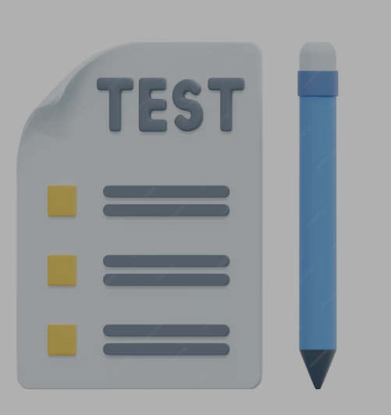
PENGENALAN
Whitebox Testing adalah metode pengujian perangkat lunak yang melibatkan pemahaman internal struktur kode program. Unit Test adalah jenis whitebox testing yang dilakukan pada unit-unit kecil kode program. Metode ini penting untuk memastikan kehandalan dan kualitas perangkat lunak

Slide 3

TUJUAN WHITEBOX TESTING
Tujuan utama dari Whitebox Testing adalah untuk memvalidasi kebenaran logika dan alur kerja program. Dengan melakukan Unit Test, kita dapat menemukan bug dan kesalahan kode sejak dini, sehingga meminimalkan risiko kegagalan sistem di masa depan

Slide 4

MANFAAT WHITEBOX TESTING
Melakukan Whitebox Testing dan Unit Test memiliki beberapa manfaat, antara lain: 1) Meningkatkan kualitas perangkat lunak dengan menemukan bug sejak dini. 2) Mempercepat proses pengembangan dengan mengurangi waktu debugging. 3) Meningkatkan kehandalan sistem dengan memastikan kebenaran logika program.

Slide 5

LANGKAH-LANGKAH WHITEBOX TESTING
Berikut adalah langkah-langkah dalam melakukan Whitebox Testing: 1) Analisis kode program. 2) Perancangan Unit Test. 3) Implementasi Unit Test. 4) Eksekusi dan evaluasi hasil Unit Test. 5) Perbaikan kode program jika ditemukan bug. 6) Ulangi langkah 2-5 hingga semua unit kode teruji dengan baik.

Slide 6
# mymodule.py
def add(a, b):
return a + b
def subtract(a, b):
return a - b
CONTOH UNIT TEST
Unit Testing dengan unittest:
# test_mymodule.py
import unittest
import mymodule # Impor modul yang akan diuji
class TestMyModule(unittest.TestCase):
def test_add(self):
self.assertEqual(mymodule.add(3, 2), 5) # Melakukan pengujian penambahan
def test_subtract(self):
self.assertEqual(mymodule.subtract(5, 2), 3) # Melakukan pengujian pengurangan
if __name__ == '__main__':
unittest.main()

Slide 7
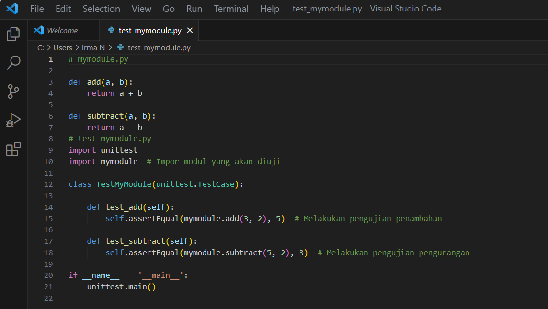

Slide 8
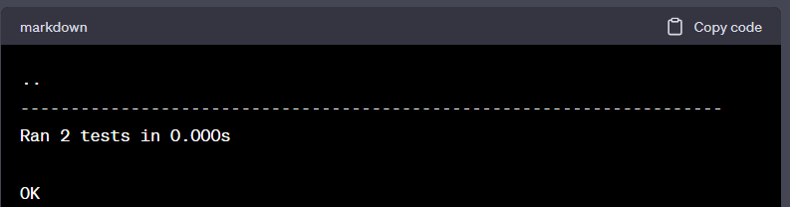
Hasil Run
Hasil keluaran yang mungkin lihat jika pengujian berhasil adalah:
Dalam contoh di atas, kita membuat unit tests untuk fungsi add dan subtract yang ada di modul mymodule. menggunakan unittest.TestCase untuk membuat kelas pengujian, dan kemudian menggunakan metode assertEqual untuk memeriksa apakah hasil fungsi sesuai dengan harapan.
Untuk menjalankan pengujian, dapat menjalankan skrip test_mymodule.py, dan akan melihat keluaran yang memberi tahu apakah pengujian berhasil atau gagal.

Slide 9
Referensi :
Video YT Chanel A Ai Samudra (https://www.youtube.com/watch?v=k5zz8evh3Bw)
Jurnal Siliwangi Vol.7. No.2, 2021 Fakultas Teknik Universitas Siliwangi Tasikmalaya
Artikel https://glints.com/id/ oleh Geovanni Nerissa Arviana

Slide 10
CONTINUOUS INTEGRATION (CI) DAN CONTINUOUS DEPLOYMENT (CD)

Slide 11

PENGENALAN
Pembuatan file presentasi yang efisien dapat dilakukan melalui implementasi Continuous Integration (CI) dan Continuous Deployment (CD). CI adalah praktik penggabungan kode secara otomatis untuk memastikan integritas dan kualitas. Sedangkan CD adalah proses otomatis untuk mengirimkan perubahan ke produksi. Melalui CI/CD, tim dapat bekerja lebih efisien dan mengurangi risiko kesalahan dalam pembuatan file presentasi.

Slide 12

MANFAAT CI/CD
Implementasi CI/CD dalam pembuatan file presentasi memiliki manfaat yang signifikan. Dengan CI, tim dapat mengintegrasikan kode secara otomatis dan mendeteksi kesalahan lebih awal. CD memungkinkan tim untuk secara otomatis mengirimkan perubahan ke produksi, mengurangi waktu dan risiko kesalahan. Dengan CI/CD, tim dapat meningkatkan efisiensi dalam pembuatan file presentasi dan menghasilkan produk yang lebih berkualitas

Slide 13

LANGKAH-LANGKAH IMPLEMENTASI CI/CD
Implementasi CI/CD dalam pembuatan file presentasi dapat dilakukan melalui beberapa langkah. Pertama, integrasikan alat CI/CD ke dalam alur kerja tim. Kedua, buat konfigurasi untuk menjalankan tes otomatis dan memastikan integritas kode. Ketiga, buat alur kerja otomatis untuk mengirimkan perubahan ke produksi. Dengan mengikuti langkahlangkah ini, tim dapat meningkatkan efisiensi dalam pembuatan file presentasi.

Slide 14

TANTANGAN DALAM IMPLEMENTASI CI/CD
Meskipun memiliki manfaat yang besar, implementasi CI/CD dalam pembuatan file presentasi juga memiliki tantangan. Beberapa tantangan yang mungkin dihadapi termasuk kompleksitas konfigurasi, pemeliharaan alat CI/CD, dan kebutuhan untuk pelatihan tim. Namun, dengan pemahaman yang baik dan dukungan yang tepat, tim dapat mengatasi tantangan ini dan memaksimalkan efisiensi dalam pembuatan file presentasi.

Slide 15
langkah-langkah konfigurasi
Buat File Konfigurasi:
Mulailah dengan membuat file konfigurasi CI/CD. Misalnya, jika Anda menggunakan GitLab CI/CD, nama file konfigurasi dapat disebut .gitlab-ci.yml. Simpan file ini di direktori proyek .
Tentukan Runner:
perlu mengonfigurasi runner CI. Runner adalah entitas yang menjalankan pekerjaan CI pada mesin fisik atau virtual. Anda dapat menggunakan runner yang disediakan oleh GitLab atau mengatur runner khusus sendiri.
Tentukan Langkah-langkah CI/CD:
Dalam file konfigurasi, tentukan langkah-langkah CI/CD yang diinginkan. Berikut contoh sederhana yang menggunakan GitLab CI/CD untuk proyek Python:
Jalankan CI/CD:
Setelah file konfigurasi disiapkan, git push ke repositori Anda. GitLab CI/CD, atau alat CI/CD lainnya, akan mendeteksi perubahan kode dan secara otomatis memulai langkah-langkah CI/CD sesuai dengan konfigurasi yang telah ditentukan.
Monitor Hasil:
Anda dapat mengawasi hasil CI/CD pada dashboard CI/CD yang disediakan oleh alat CI/CD Anda. Jika ada kesalahan dalam langkah-langkah CI/CD, Anda perlu memperbaikinya dan kembali melakukan git push untuk memicu eksekusi CI/CD yang diperbarui.

Slide 16
Referensi :
Video YT Chanel Turtlepod (https://www.youtube.com/watch?v=9ydsDmjB1us)
Video YT Chanel Clound Engineering (https://www.youtube.com/watch?v=5KP9khJMJ8o)
JURNAL IMPLEMENTASI CONTINUOUS INTEGRATION/CONTINUOUS DELIVERY
(CI/CD) PADA PERFORMANCE TESTING DEVOPS
(https://www.researchgate.net/publication/363287172_IMPLEMENTASI_CONTINUOUS_INTEGRATIONCONTINUOUS_DELIVERY_CICD_PADA_PERFORMANCE_TESTING_DEVOPS)

Slide 17
Kesimpulan :
WHITEBOX TESTING DAN UNIT TEST
Dalam memahami Whitebox Testing dan Unit Test, kita dapat memastikan kehandalan dan kualitas perangkat lunak yang dikembangkan. Dengan melakukan Unit Test secara terstruktur, kita dapat menemukan bug dan kesalahan kode sejak dini, sehingga mengurangi risiko kegagalan sistem di masa depan.
CI/CD
Implementasi CI/CD dapat meningkatkan efisiensi dalam pembuatan file presentasi. Dengan mengintegrasikan CI/CD ke dalam alur kerja tim, tim dapat bekerja lebih efisien, mengurangi risiko kesalahan, dan menghasilkan produk yang lebih berkualitas. Meskipun tantangan mungkin muncul, dengan pemahaman yang baik dan dukungan yang tepat, tim dapat mengatasi tantangan tersebut dan memaksimalkan efisiensi dalam pembuatan file presentasi.

